Slide 1
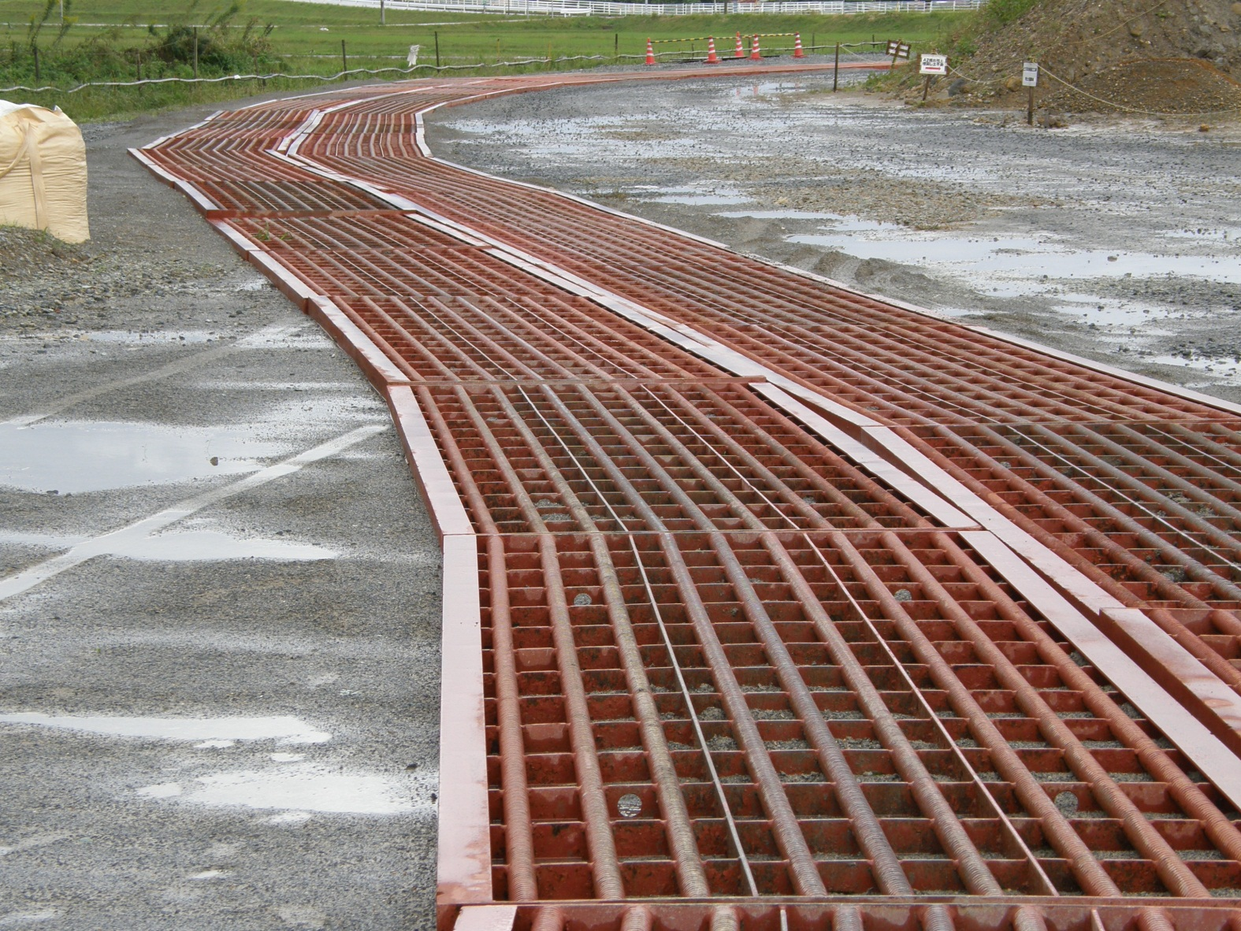
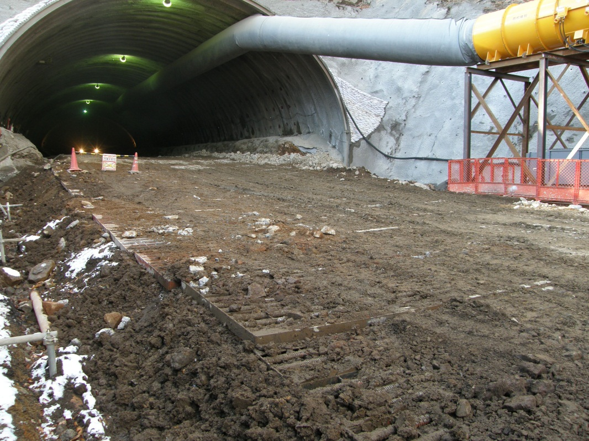
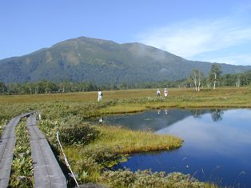
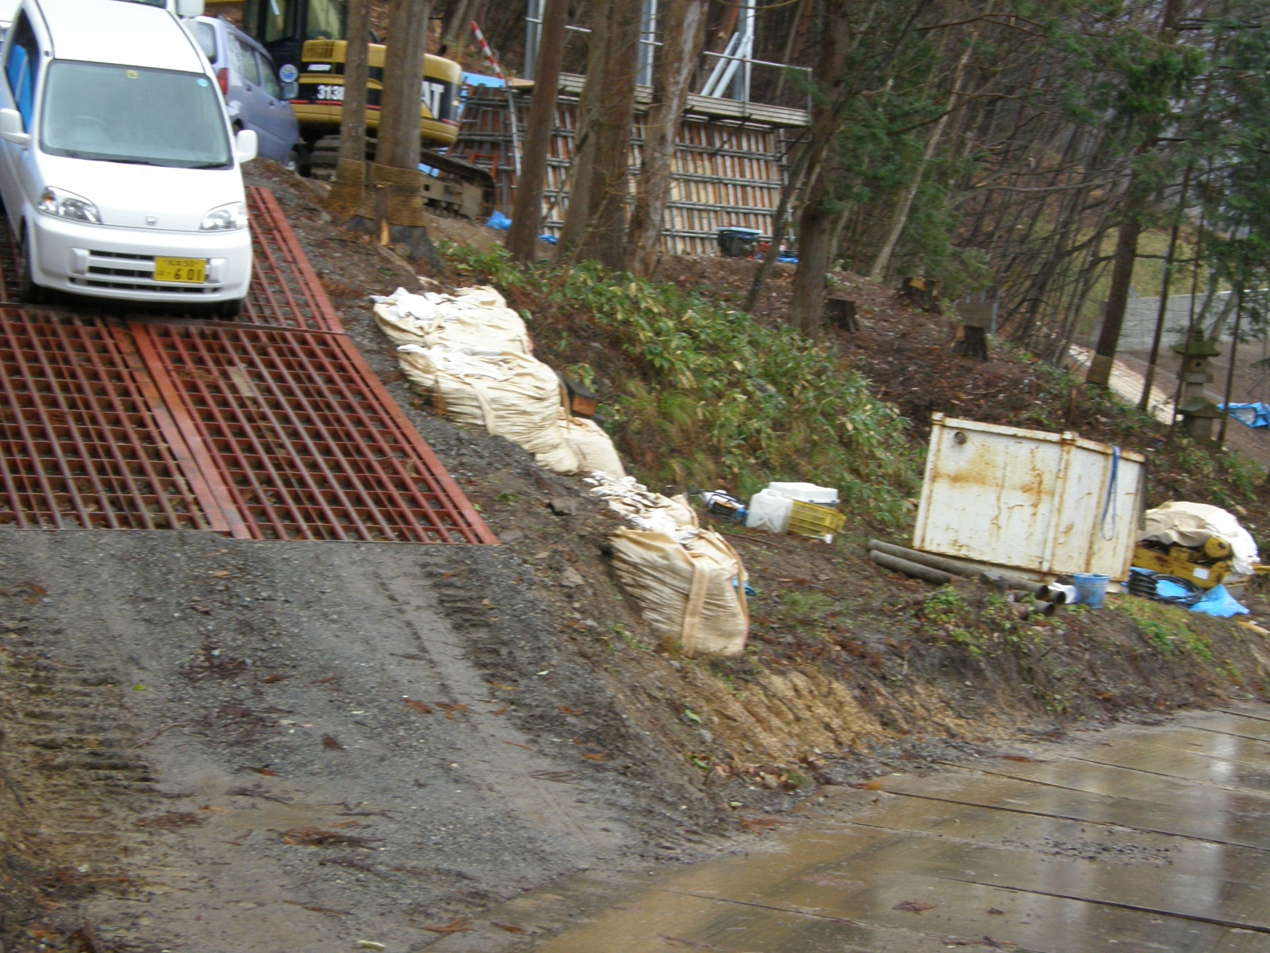
ゴコウ株式会社
ロードマット
大人気
1.急な坂道
2.タイヤ泥落とし
3.軟弱地盤
4.植物保護（養生）
クリックして次の画面へ

Slide 2
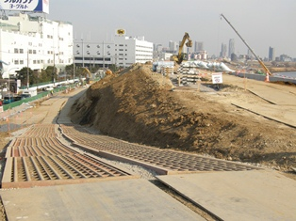
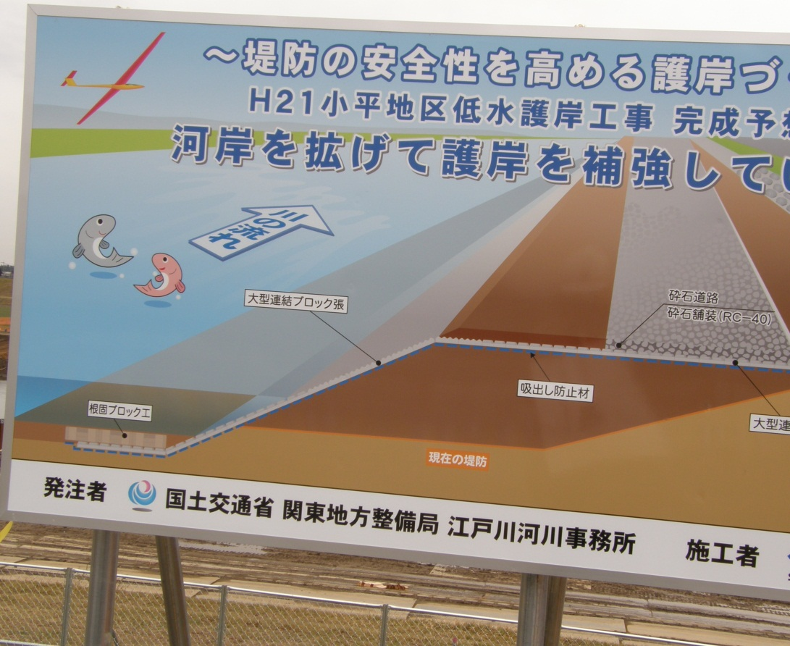
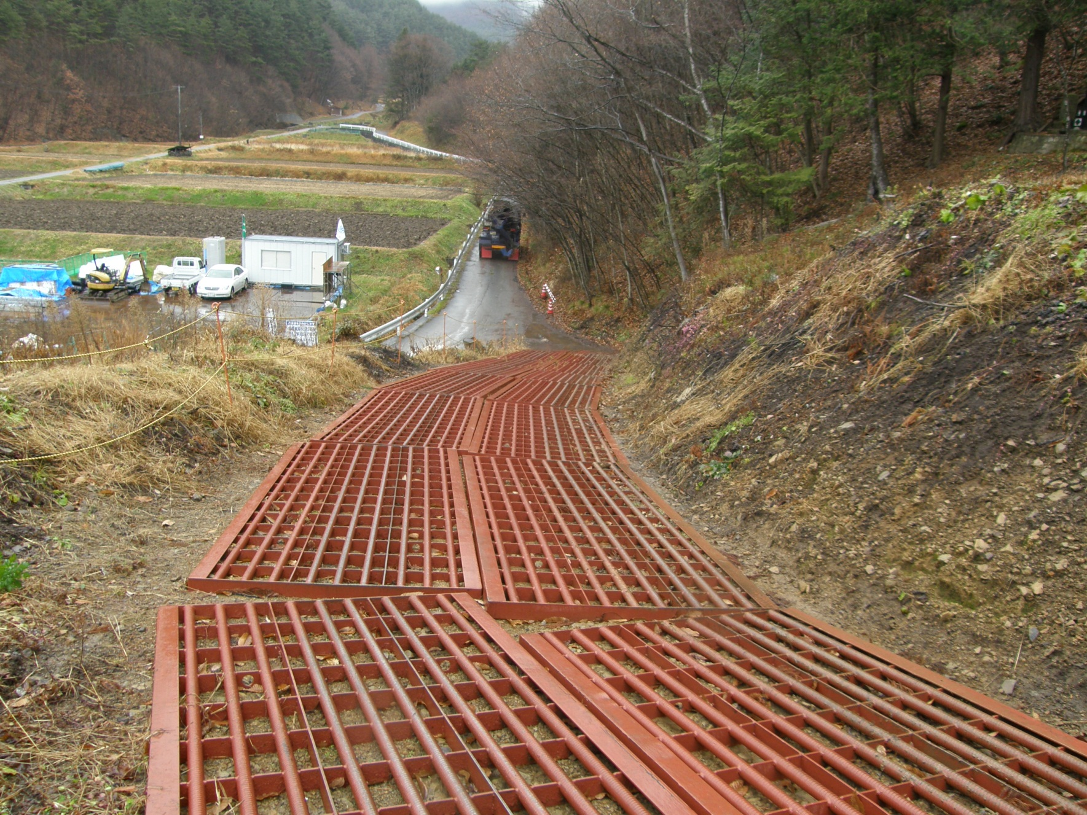
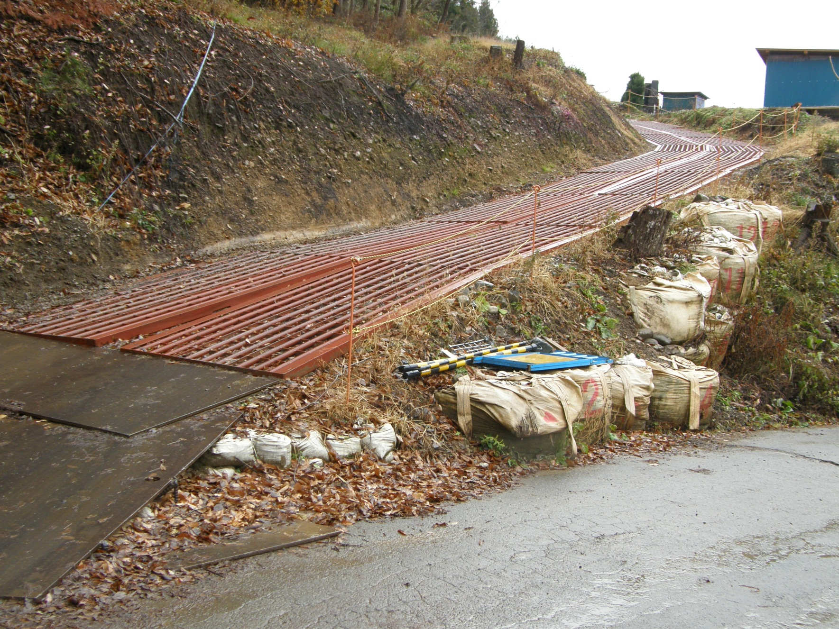
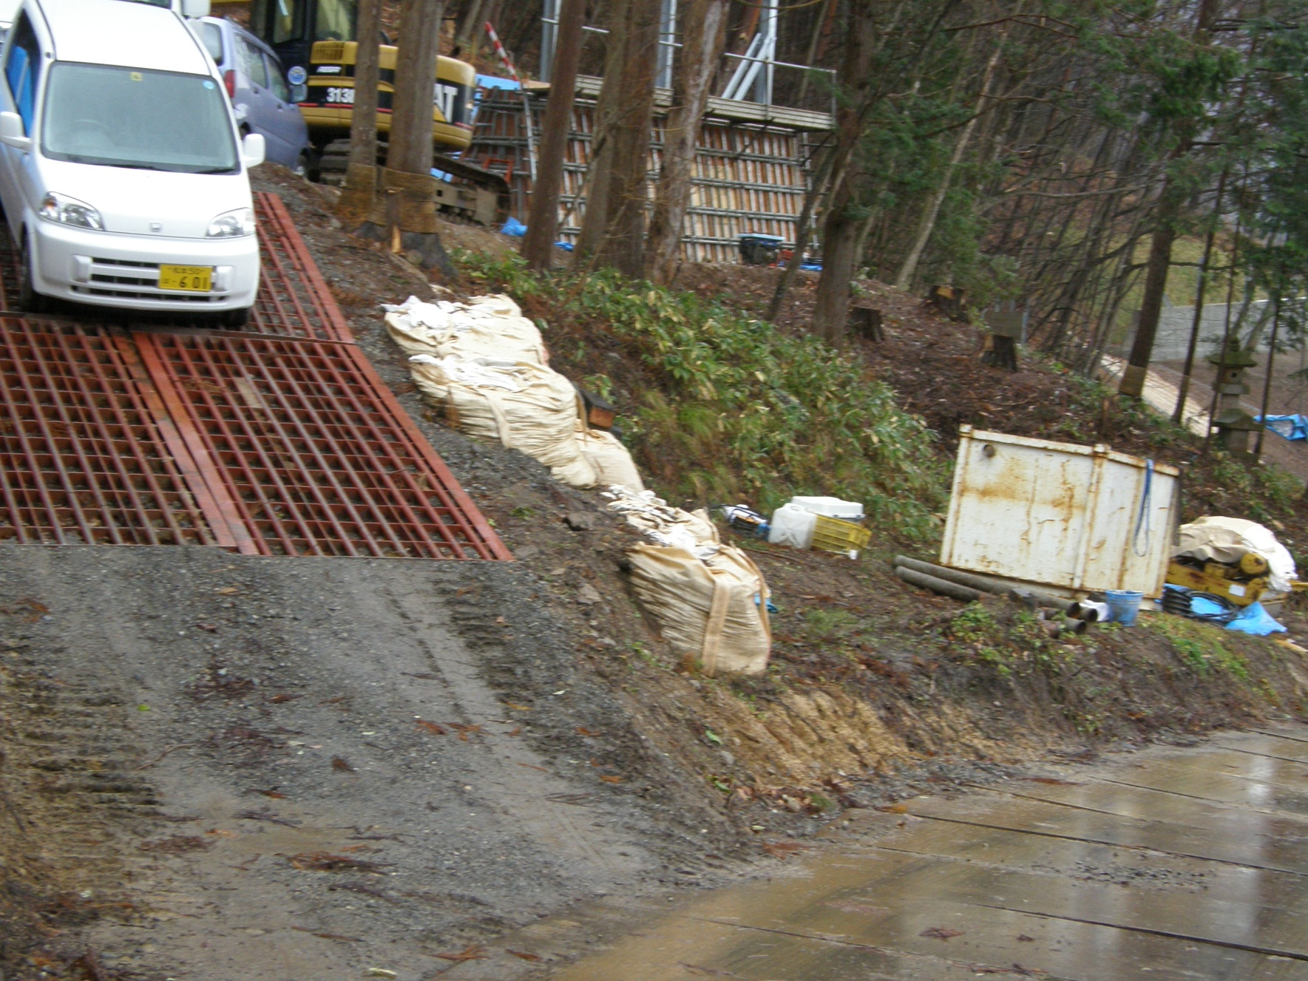
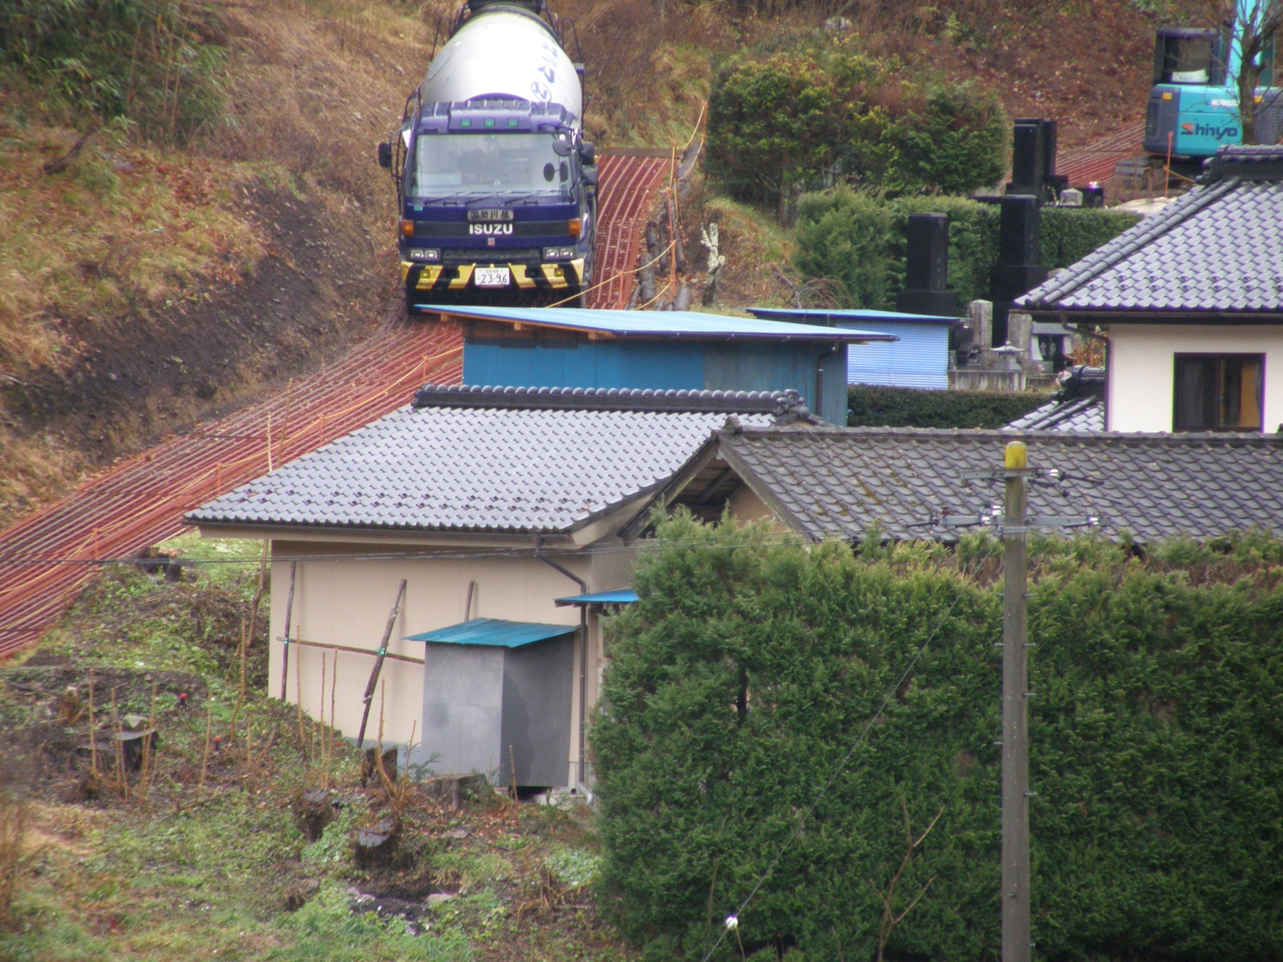
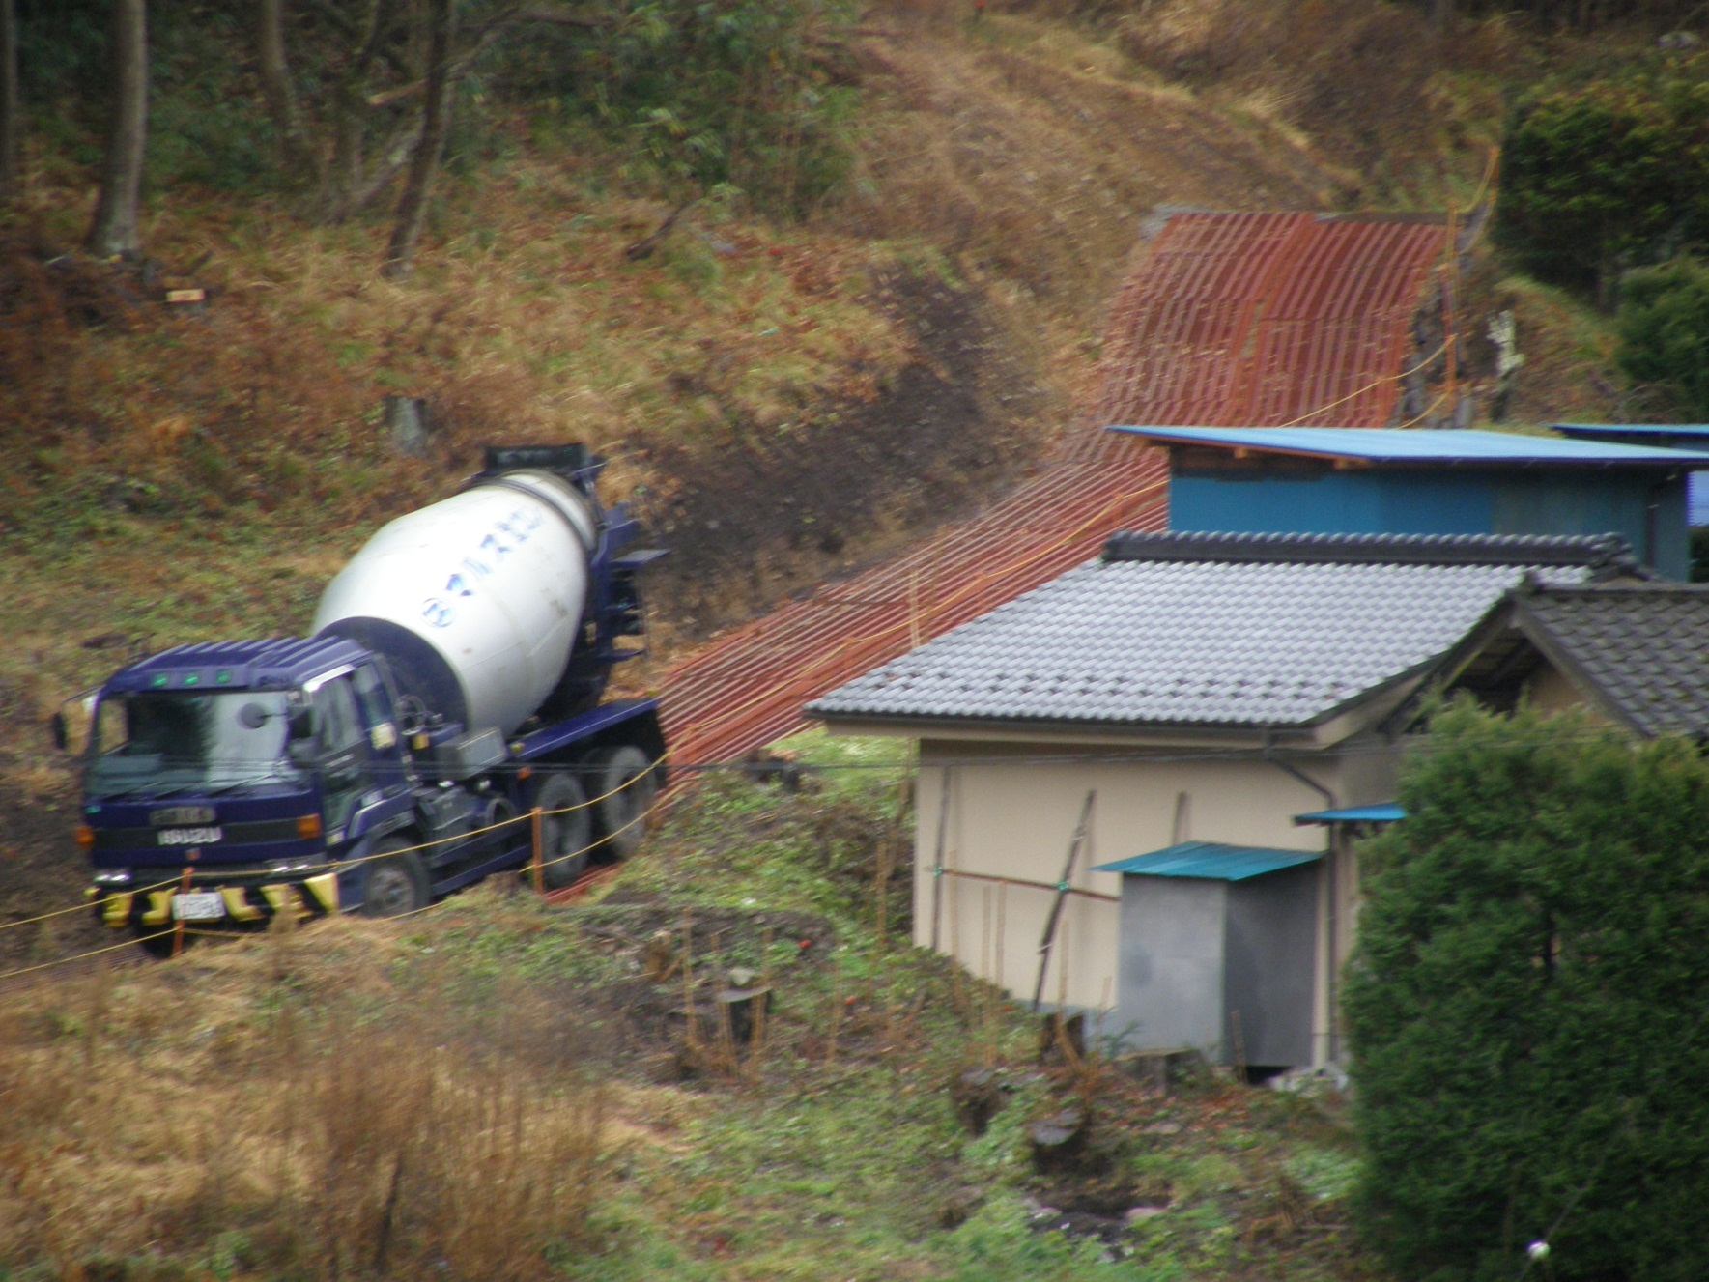
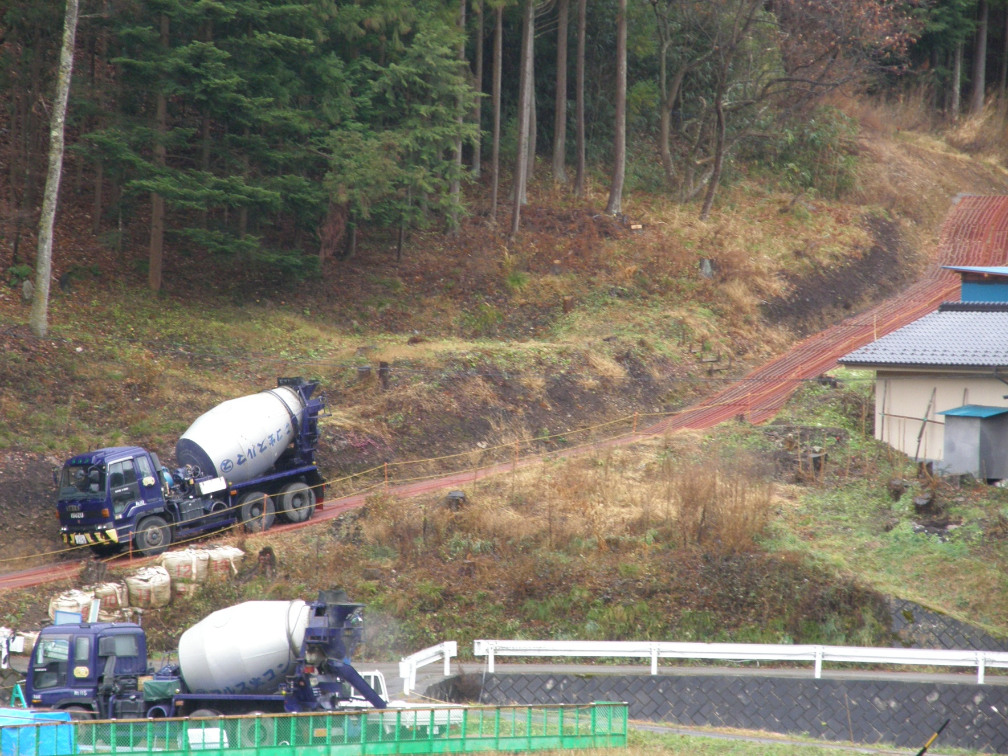
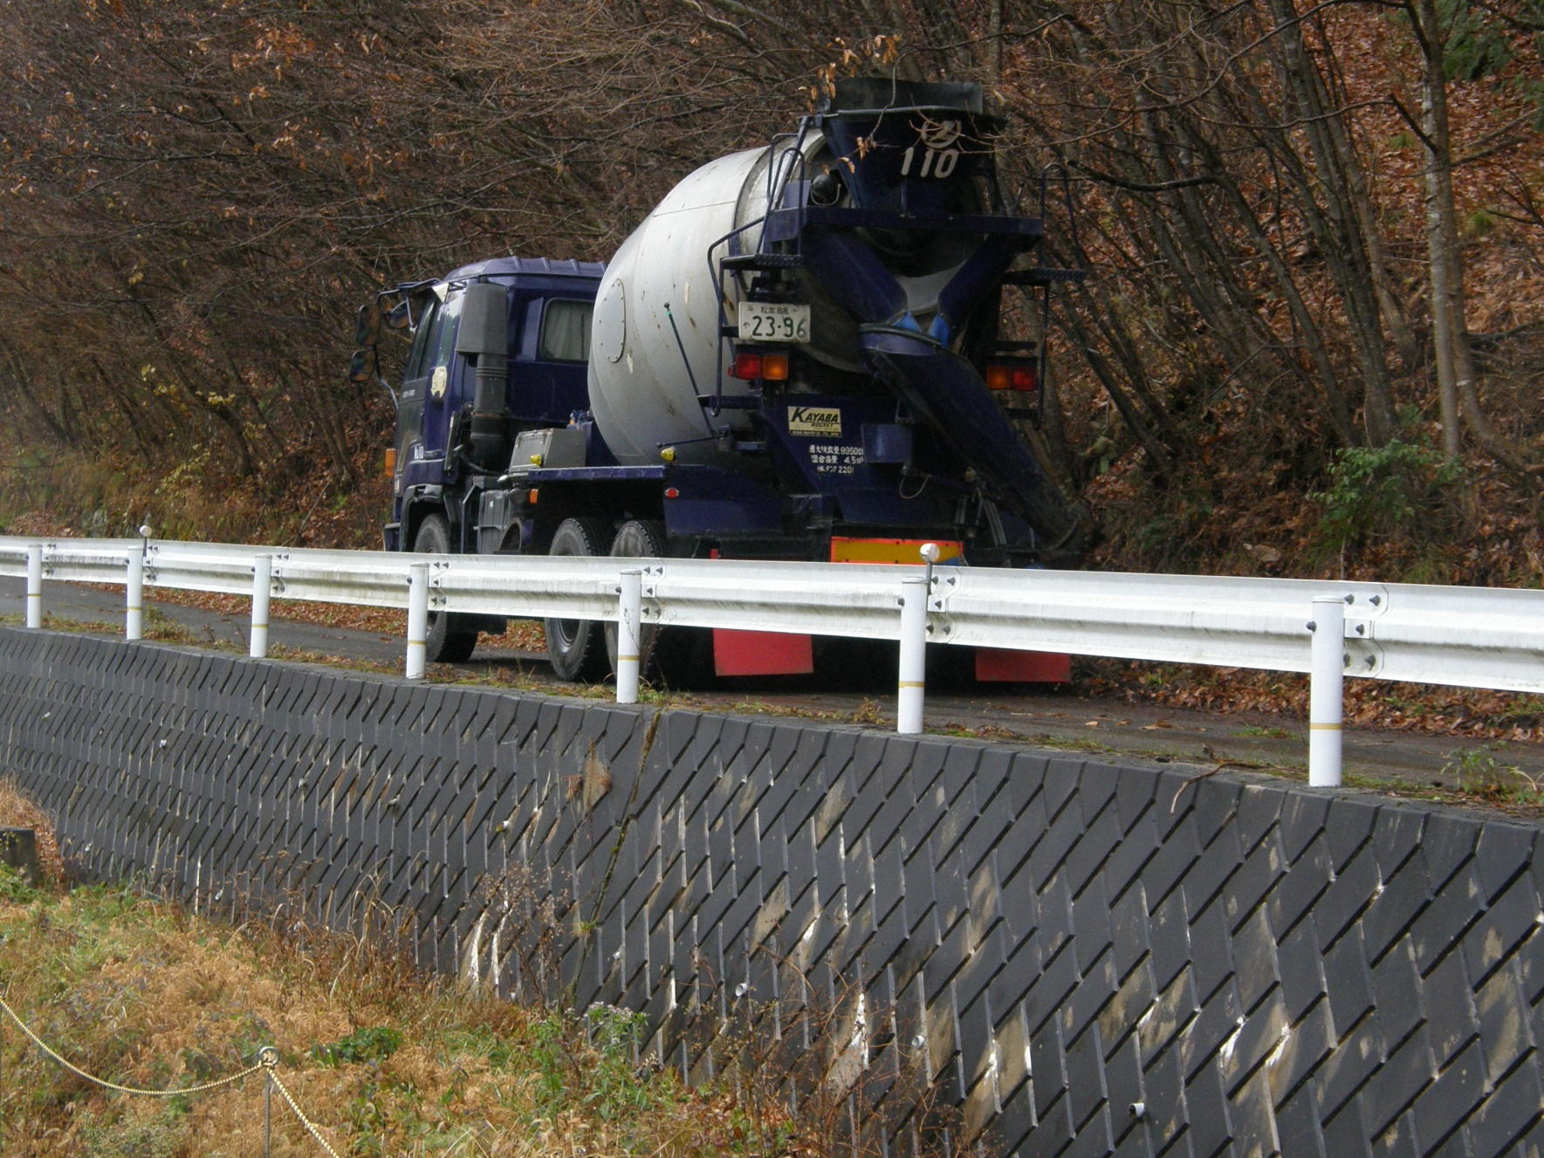
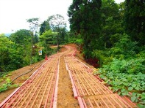
1.急な坂道
クリックして次の画面へ

Slide 3
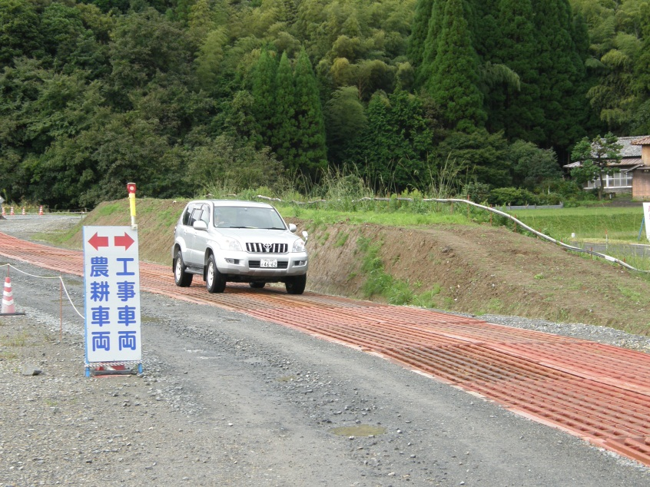
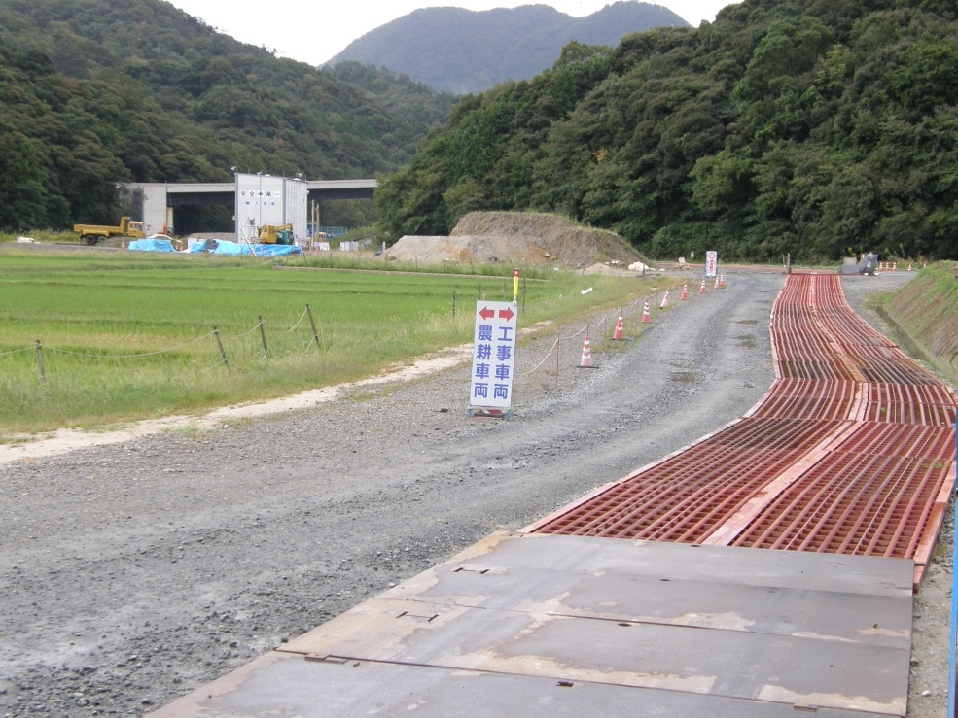
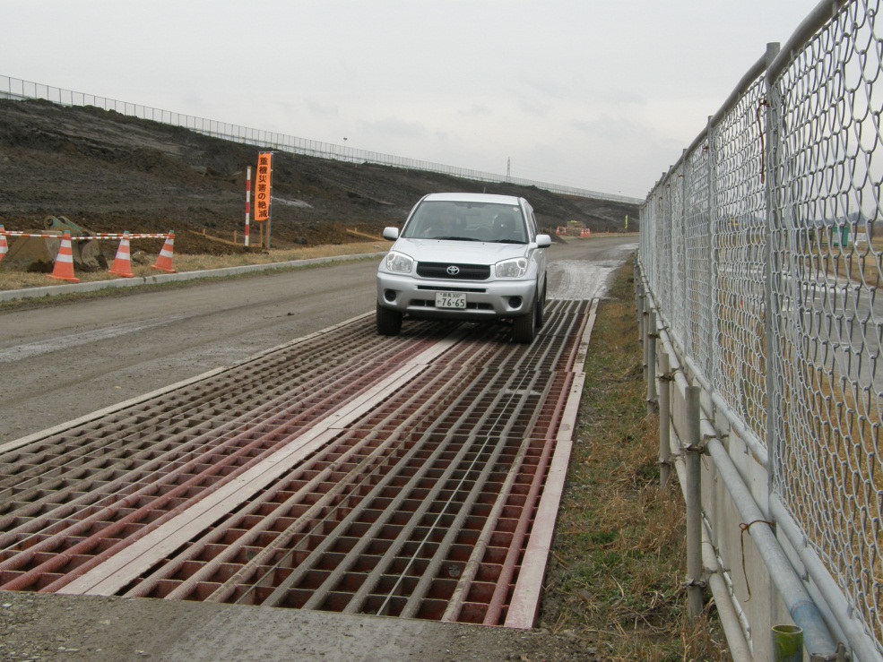
2.タイヤ泥落とし
クリックして次の画面へ

Slide 4
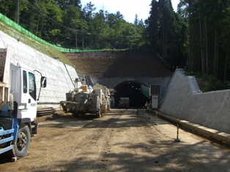
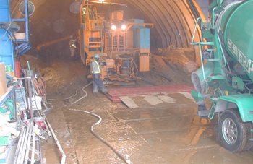
3.軟弱地盤
八つ場ダム王城山トンネル
生麦線トンネル
山梨県都留
クリックして次の画面へ

Slide 5
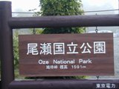
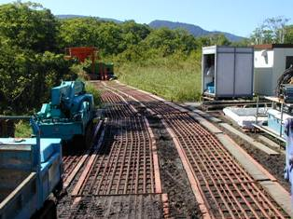
4.植物保護（養生）
尾瀬の貴重な植生を守る為
ロードマット大活躍
東電小屋付近で使用
クリックして次の画面へ

Slide 6
ロードマットのご注文は
ゴコウ株式会社 パネル部
〒377-0004
群馬県渋川市半田2420
ＴＥＬ：0279-22-0151
ＦＡＸ：0279-22-0191

